Slide 1
Διδακτική Μαθηματικών ΙΙ
Ενότητα 4: Η διερεύνηση της σκέψης των μαθητών σε συγκεκριμένες μαθηματικές περιοχές
Δέσποινα Πόταρη
Σχολή Θετικών επιστημών
Τμήμα Μαθηματικό

Slide 2
Περιεχόμενα ενότητας
Διδασκαλία και μάθηση της έννοιας της γωνίας
H έννοια της συνάρτησης

Slide 3
Διδακτική Μαθηματικών ΙΙ
Δέσποινα Πόταρη

Slide 4
Η διερεύνηση της σκέψης των μαθητών σε συγκεκριμένες μαθηματικές περιοχές
H έννοια της συνάρτησης

Slide 5
Επιστημολογική – ιστορική διάσταση της έννοιας (1/5)
Πρώιμες μορφές συναρτησιακών συσχετισμών υπάρχουν στην αρχαιότητα αλλά όχι η ύπαρξη ενός ορισμού
Από τα τέλη του 17^{ου} αιώνα δημιουργείται ο Απειροστικός Λογισμός (η μελέτη της κίνησης) και εμφανίζονται ορισμοί της συνάρτησης ( Bernoulli, Euler, Cauchy)
Oι παραπάνω ορισμοί βλέπουν συμμετρικά εξαρτημένη και ανεξάρτητη μεταβλητή, την έννοια της χρονικότητας από τη μεταβλητή

Slide 6
Επιστημολογική – ιστορική διάσταση της έννοιας (2/5)
O Dirichlet (1837) “H μεταβλητή ψ είναι συνάρτηση της μεταβλητής χ η οποία ορίζεται στο διάστημα α <χ<β αν σε κάθε τιμή της μεταβλητής χ από αυτό το διάστημα αντιστοιχεί μια μόνη τιμή της μεταβλητής ψ ανεξάρτητα από τη μορφή της αντιστοιχίας»
Διατηρείται ο όρος μεταβλητή αλλά έχει τη θέση νοητής επιλογής ενός πραγματικού αριθμού
Εμπεριέχει το συσχετισμό της μορφής πολλά – ένα

Slide 7
Επιστημολογική – ιστορική διάσταση της έννοιας (3/5)
Η συνάρτηση είναι μια ειδική σχέση που προσφέρεται στους υπολογισμούς
εκτιμούμε ένα μέγεθος ψ το οποίο ανάγεται στην εκτίμηση ενός μεγέθους χ μέσω μιας σχέσης. Το χ μας είναι άμεσα προσπελάσιμο
Μια μέτρηση ενός μεγέθους έχει πάντα μια τιμή
η συνάρτηση είναι ένα εργαλείο

Slide 8
Επιστημολογική – ιστορική διάσταση της έννοιας (4/5)
Fraenkel (1966) «Η συνάρτηση που χαρακτηρίζει το θερμογράφο είναι μονότιμη, για κάθε χρονική στιγμή αντιστοιχεί μια κάποια θερμοκρασία. Αν, οποτεδήποτε, ρωτήσουμε σε ποια χρονική τιμή είχαμε μια συγκεκριμένη θερμοκρασία η απάντηση δίνεται από μια συνάρτηση- Η αντίστροφη της συνάρτησης είναι εν γένει μη μονότιμη καθόσον διαφορετικές χρονικές στιγμές μπορεί να έχουν την ίδια θερμοκρασία»

Slide 9
Επιστημολογική – ιστορική διάσταση της έννοιας (5/5)
Σύγχρονος ορισμός της συνάρτησης δίνεται από τον Hausdorff (1914) ο οποίος δίνει τον ορισμό του διατεταγμένου ζεύγους
Η συνάρτηση ως τυπική μαθηματική έννοια ολοκληρώθηκε σχετικώς πρόσφατα.

Slide 10
Διδακτική διάσταση της έννοιας (1/2)
Δυσκολίες των μαθητών σχετικά με την έννοια της συνάρτησης
Ορισμός – γραφική παράσταση, μεταβλητή, συντεταγμένες
Δομική αντιμετώπιση (ως αντικείμενο) – Λειτουργική αντιμετώπιση (ως διαδικασία)
Αντικείμενο: ένα σύνολο διατεταγμένων ζευγών
Διαδικασία: Μέθοδος για να μεταφέρομαι από ένα σύστημα σε ένα άλλο (π.χ να βρω την τιμή)

Slide 11
Διδακτική διάσταση της έννοιας (2/2)
Ο συμβολισμός της συνάρτησης προκαλεί δυσκολίες
F(x) αναπαριστά το όνομα της συνάρτησης και την τιμή της συνάρτησης
Η ερμηνεία εξαρτάται από το πλαίσιο άρα αυτό προκαλεί δυσκολίες
Η έννοια της συνάρτησης περιλαμβάνει διάφορες εννοιακές εικόνες (concept images) (procept (process – concept), symbol)

Slide 12
Η συνάρτηση ως μεταβολή (1/3)
Αναπαραστάσεις
(Οπτικο-χωρική) – Έννοια της μεταβολής
Παρατήρηση - Πειραματισμός
Απόσταση – ταχύτητα σε σχέση με το χρόνο
Επίλυση προβλήματος
Αριθμητική (Ποσοτικοποίηση)
Εκτίμηση – Προσέγγιση
Αριθμητικές τιμές
Αριθμητικές λύσεις εξισώσεων

Slide 13
Η συνάρτηση ως μεταβολή (2/3)
Συμβολική
Υπολογισμοί
Αλγεβρικά σύμβολα
Συμβολική επίλυση εξισώσεων
Γραφική
Οπτικοποίηση –ερμηνεία
Γραφικές παραστάσεις
Γραφική επίλυση εξισώσεων
Τυπική
Ορισμός – συμπεράσματα
Συνολοθεωρητικός ορισμός
Θεώρημα ενδιαμέσου τιμής, αντίστροφης συνάρτησης

Slide 14
Η συνάρτηση ως μεταβολή (3/3)
O συνολοθεωρητικός ορισμός της συνάρτησης στα «Μοντέρνα μαθηματικά» δεν φάνηκε κατάλληλος καθώς ερχόταν σε αντιπαράθεση με τη δομή του αναλυτικού προγράμματος (γραμμικές, πολυωνυμικές, τριγωνομετρικές, εκθετικές, λογαριθμικές συναρτήσεις)

Slide 15
Αντιλήψεις μαθητών για τη συνάρτηση
Εικόνες συναρτήσεων «κανονικές» «αύξουσες» δεν αναγνωρίζουν ως συναρτήσεις μη οικείες γραφικές παραστάσεις
Πόσες διαφορετικές συναρτήσεις μπορείτε να σχεδιάσετε ώστε να διέρχονται από δύο σημεία; Κυρίως σχεδιάζουν μόνο ευθεία
Η ψ = 4 θεωρείται ότι δεν είναι συνάρτηση
Η συνάρτηση έχει μόνο ένα τύπο
Η συνάρτηση έχει «συνεχείς» ιδιότητες (π.χ. η συνάρτηση του τέταρτου του κύκλου δεν αναγνωρίζεται ως συνάρτηση γιατί συνεχίζεται και φτιάχνει ένα κύκλο

Slide 16
Παράδειγμα απάντησης μιας μαθήτριας 16 χρονών αναφορικά με την έννοια της συνάρτησης (1/2)
«Δώσε ένα παράδειγμα συνάρτησης τέτοιο ώστε για κάθε πραγματικούς αριθμούς x, y στο πεδίο ορισμού στης f ισχύει η παρακάτω εξίσωση f(x+y) = f(x) + f(y)»
Ξεκινά η μαθήτρια ψάχνοντας για συγκεκριμένες τιμές των x, y.
Στη συνέχεια κατανοεί ότι το πρόβλημα ζητά να δώσει ένα τύπο συνάρτησης
Δίνει ως παράδειγμα f(x)= x² -2x +3 και f(x)= x² +5

Slide 17
Παράδειγμα απάντησης μιας μαθήτριας 16 χρονών αναφορικά με την έννοια της συνάρτησης (2/2)
Στη συνέχεια πειραματίζεται με γραμμικές συναρτήσεις, βρίσκει την f(x) = 2x
Η ερευνήτρια της ζητά άλλες συναρτήσεις
Καταλήγει στην f(x) = 0
Στη συζήτηση εμφανίζεται το τι είναι συνάρτηση
Σύμβολο: Δυσκολεύεται να δει το σύμβολο f ως την ίδια συνάρτηση που ορίζεται από την εξίσωση
Διαδικασία: Η συνάρτηση είναι ένας τύπος που μας οδηγεί στο να σχεδιάσουμε μια παραβολή ή κάτι τέτοιο
Έννοια: Αλλά η συνάρτηση είναι μόνο ένας τύπος;

Slide 18
Ανάλυση της σκέψης της (1/2)
Ερμηνεία της λέξης «παράδειγμα»
Θέλει κάτι συγκεκριμένο αρχικά (ψάχνει για αριθμούς που να ικανοποιούν τη σχέση π.χ. 3 και 5)
Διαβάζει τη σχέση f(3+5) = f(3) + f(5) χωρίς κατανόηση (μόνο συμβολικά)
Βλέπει f(3) ως μια «ρίζα της συνάρτησης»

Slide 19
Ανάλυση της σκέψης της (2/2)
Συνδέσεις που έγιναν μέσα από την λέξη «εξίσωση»
Βλέπει ένα πρόβλημα να είναι εξίσωση ενώ περιέχει το σύμβολο f
Αναγνωρίζει ως διαφορετικές συναρτήσεις την f(x) και f(y), φτιάχνει τη σχέση f(x+y) = (x² -2x +3) +(x² +5)
Θεωρεί ότι ο τύπος μιας συνάρτησης είναι εξίσωση (ολιστική αντιμετώπιση του τύπου)

Slide 20
Συνδέσεις που γίνονται από τα σύμβολα f, f(x) και f(y) (1/2)
Το σύμβολο f συμβολίζει την αρχή μιας σκέψης ή ενός προβλήματος
Το σύμβολο f συμβολίζει την αρχή του τύπου μιας συνάρτησης
Το σύμβολο f παριστάνει μια συνάρτηση
Το σύμβολο δεν έχει περιεχόμενο
Ο τύπος μιας συνάρτησης αποτελείται από δύο μέρη (αριστερό – δεξιό) αποσπασματική κατανόηση του τύπου μιας συνάρτησης

Slide 21
Συνδέσεις που γίνονται από τα σύμβολα f, f(x) και f(y) (2/2)
f(x), f(y), f(x+y), f(b) είναι διαφορετικοί τύποι
f(y)= x² +5 μπορεί να γίνει f(b)= x² +5 (τα y, b) δεν έχουν κάποια σχέση με τη μεταβλητή
Το b δεν σημαίνει τίποτα αν δεν έχουμε γραφική παράσταση
Το σύμβολο y συνδέεται με την τεταγμένη ενός σημείου πιθανόν ενός σημείου στη γραφική παράσταση της συνάρτησης

Slide 22
Συνδέσεις που έγιναν αναφορικά με τη συναρτησιακή εξίσωση
Το αριστερό τμήμα διαφέρει από το δεξιό
Σκέφτεται την επιμεριστική ιδιότητα του πολλαπλασιασμού
Εικονικές ομοιότητες του συμβολισμού
Το κύριο σημείο είναι η εξίσωση και όχι η συνάρτηση.

Slide 23
Αλλαγές στην κατανόηση της έννοιας της συνάρτησης (1/2)
Ανακάλυψη ότι το σύμβολο f(y) συνδέεται με το y
Πειραματισμός με την τιμή 1 και μετά με το z μετακίνηση από το y στο f(z).
Παραμένει να βλέπει τη μεταβλητή ως «θέση»
Προσπάθεια να δει ότι f(x) και f(y) αναπαριστούν τιμές της ίδιας συνάρτησης αλλά τα βλέπει ως ανεξάρτητες συναρτήσεις

Slide 24
Αλλαγές στην κατανόηση της έννοιας της συνάρτησης (2/2)
Κατανόηση ότι το f(x) είναι μια τιμή της συνάρτησης όταν η μεταβλητή έχει την τιμή x (σε αντιπαράθεση με άλλες συμβολικές αναπαραστάσεις (συνάρτηση g, h)

Slide 25
Τι μας λένε οι παραπάνω διαπιστώσεις για τη διδασκαλία της συνάρτησης (1/2)
Οι εικόνες που έχουν οι μαθητές είναι περιορισμένες άρα χρειάζεται ένας εμπλουτισμός εικόνων των μαθητών που συσχετίζονται με την έννοια της συνάρτησης
Υπάρχει ανάγκη σύνδεσης των διαφόρων αναπαραστάσεων (ο υπολογιστής ένα χρήσιμο εργαλείο)-Δημιουργία δυναμικών εικόνων
Ευέλικτη χρήση συμβόλων (η αλλαγή της μεταβλητής συνήθως δημιουργεί για τους μαθητές ένα καινούριο πρόβλημα)

Slide 26
Τι μας λένε οι παραπάνω διαπιστώσεις για τη διδασκαλία της συνάρτησης (2/2)
Φαίνεται φυσικό η έννοια της συνάρτησης να συνδέεται με τη γραφική της αναπαράσταση αλλά οι έρευνες δείχνουν ότι οι μαθητές δεν χρησιμοποιούν ουσιαστικά τέτοιες αναπαραστάσεις όταν λύνουν προβλήματα.

Slide 27
Παραδείγματα εφαρμογών της έννοιας της συνάρτησης (1/2)
Προσπάθεια διδασκαλίας των εξισώσεων και ανισώσεων στο Γυμνάσιο μέσα από συναρτησιακές καταστάσεις (Βερύκιος – Φαρμάκη)
Π.χ « Όταν χρησιμοποιούμε ταξί πληρώνουμε σημαία 0.80 ευρώ και 0.30 ευρώ για κάθε χιλιόμετρο που κάνουμε
Από τι εξαρτάται το κόστος μιας διαδρομής;
Αν x είναι ο αριθμός των χιλιομέτρων που κάνουμε σε μια διαδρομή και y o αριθμός που εκφράζει το ποσό σε ευρώ που πληρώνουμε γι’ αυτή τη διαδρομή, να εκφράσεις το y ως συνάρτηση του x

Slide 28
Παραδείγματα εφαρμογών της έννοιας της συνάρτησης (2/2)
Συμπλήρωσε τον πίνακα (διαδρομή –κόστος (3 χιλ, 5 χιλ, 8 χιλ.)
4) Κατασκεύασε τη γραφική παράσταση της συνάρτησης
Ο Γιώργος και ο φίλος του Κώστας παίρνουν ταξί από την Ομόνοια ο καθένας για το σπίτι του. Ο Γιώργος για τη διαδρομή που κάνει πληρώνει 3,5 ευρώ. Πόσα χιλιόμετρα απέχει το σπίτι του Γιώργου από την Ομόνοια;
Ο Κώστας έχει 5 ευρώ. Φθάνοντας στο σπίτι του πληρώνει και παίρνει και ρέστα. Πόσα χιλιόμετρα μπορεί να απέχει το σπίτι του Κώστα από την Ομόνοια;

Slide 29
Παρατηρήσεις σχετικά με το τελευταίο ερώτημα και την έννοια της ανίσωσης
Το πλαίσιο του προβλήματος καθοριστικό για να εντοπιστεί η εννοιολογική διαφορά ανάμεσα στην εξίσωση και την ανίσωση
Η ανίσωση έχει πολλές λύσεις ενώ η εξίσωση περιορισμένο αριθμό λύσεων
Η ομοιότητα στην αλγεβρική επίλυση εξίσωσης και ανίσωσης δημιουργεί παρανοήσεις. (αλλαγές πρόσημου χωρίς κατανόηση, διαίρεση με αρνητικό αριθμό χωρίς αλλαγή φοράς)
Η συναρτησιακή αντιμετώπιση διευκολύνει την κατανόηση

Slide 30
Η συνάρτηση μέσα στην επίλυση προβλήματος
Έρευνα των Gagatsis, A., Elia, I., Panaoura A., Gravvani, K., & Spyrou, P. (2006).
Διαστάσεις της κατανόησης της έννοιας της συνάρτησης:
Επίλυση προβλήματος συνάρτησης
Ορθός ορισμός
Παραδείγματα συνάρτησης
Μετάφραση από μια μορφή αναπαράστασης σε άλλη και αναγνώριση συναρτήσεων μέσα από γραφικές παραστάσεις
Σχέσεις ανάμεσα στην επίλυση προβλήματος και τις άλλες τρεις ικανότητες

Slide 31
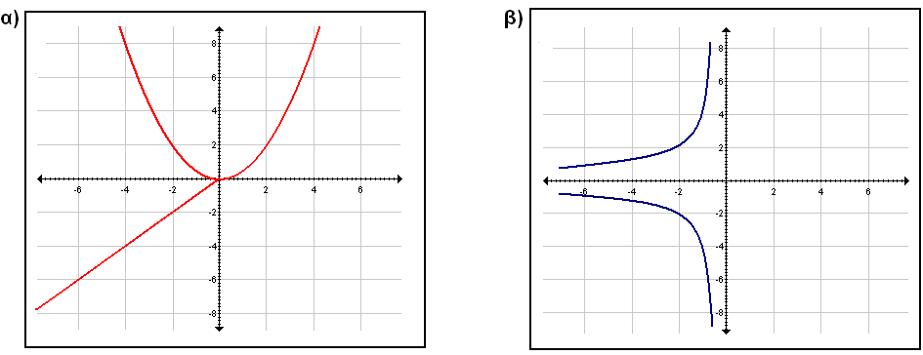
Ερωτήματα στους μαθητές (Β και Γ Λυκείου) (1/5)
Τι είναι συνάρτηση; Δώσε ένα παράδειγμα
Να εξετάσεις ποιες από τις παρακάτω καμπύλες είναι γραφικές παραστάσεις συναρτήσεων

Slide 32
Ερωτήματα στους μαθητές (Β και Γ Λυκείου) (2/5)
3. Να αντιστοιχίσεις τις αλγεβρικές εκφράσεις της στήλης Α στις λεκτικές εκφράσεις της στήλης Β:
ΣΤΗΛΗ Α ΣΤΗΛΗ Β
α. xy ≤ 0 1) 1ο – 3ο τεταρτημόριο
β. xy = 0 2) 1ο – 2ο τεταρτημόριο
γ. xy > 0 3) άξονας x΄x ή άξονας y΄y
δ. xy < 0, x > 0 4) ημιάξονας Οx ή ημιάξονας Oy
5) 2ο – 4ο τεταρτημόριο
6) 2ο – 4ο τεταρτημόριο και οι άξονες x΄x, y΄y
7) 2ο τεταρτημόριο
8) 4ο τεταρτημόριο

Slide 33
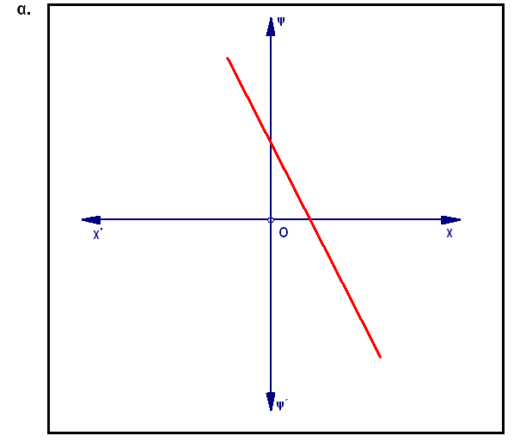
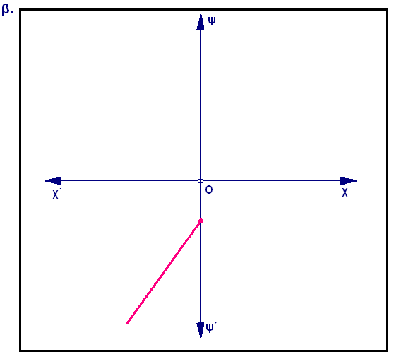
Ερωτήματα στους μαθητές (Β και Γ Λυκείου) (3/5)
4. Να επιλέξεις τον αλγεβρικό τύπο της συνάρτησης που αντιστοιχεί στην κάθε γραφική παράσταση:
i) y + 3x = 0 | iii) y + 2 = 3x
ii) y = -3x-2 | iv) y + 3x = 2
y = -3x, x>0 iii) y+3x = -1, x ≥ 0
y-3x = 1, x<0 iv) y - 3x = -1, x ≤ 0

Slide 34
Ερωτήματα στους μαθητές (Β και Γ Λυκείου) (4/5)
5. Σε ποια από τις παρακάτω γραφικές παραστάσεις αντιστοιχεί η αλγεβρική έκφραση y=-2x+1, -2≤x≤2;

Slide 35
Ερωτήματα στους μαθητές (Β και Γ Λυκείου) (5/5)
6. Βυτιοφόρο με 17.000 lt βενζίνη ανεφοδιάζει πρατήριο βενζίνης που διαθέτει δεξαμενή χωρητικότητας 15.000 lt.
Τη στιγμή της παράδοσης, η δεξαμενή περιέχει 1.000 lt βενζίνης και το βυτιοφόρο αρχίζει να τη γεμίζει με σταθερή παροχή 400 lt ανά λεπτό (γραμμική σχέση).
α. Να σχεδιάσεις τη γραφική παράσταση που εκφράζει τον όγκο V1 της βενζίνης της δεξαμενής ως συνάρτηση του χρόνου t.
β. Στο ίδιο σύστημα αξόνων να σχεδιάσεις τη γραφική παράσταση του όγκου V2 της βενζίνης στο βυτιοφόρο ως συνάρτηση του χρόνου t.
γ. Να βρεις σε πόσο χρόνο θα γεμίσει η δεξαμενή. Πόση βενζίνη περιέχει τότε το βυτιοφόρο;
δ. Να εκτιμήσεις μετά από πόσο χρόνο η δεξαμενή και το βυτιοφόρο θα περιέχουν τον ίδιο όγκο βενζίνης. Πόση βενζίνη περιέχεται τότε στη δεξαμενή και στο βυτιοφόρο;

Slide 36
Συμπεράσματα (1/2)
Η επίλυση προβλήματος βρίσκεται στον πυρήνα της κατανόησης της έννοιας της συνάρτησης, ενισχύοντας έτσι, την άποψη των Stanic και Kilpatrick (1988), ότι μια κατάσταση προβλήματος είναι κεντρική στη μάθηση των μαθηματικών.

Slide 37
Συμπεράσματα (2/2)
Η ανάπτυξη της κατανόησης της συνάρτησης παρέχεται μέσω δύο τουλάχιστον διαφορετικών ιεραρχικά διατεταγμένων επιπέδων:
Το πιο υψηλό επίπεδο θα μπορούσε να είναι η επιτυχής επίλυση προβλήματος
Ένα χαμηλότερο επίπεδο θα μπορούσε να περιλάβει μια σύνθεση των διαφορετικών ικανοτήτων που αναφέρονται στις τρεις άλλες διαστάσεις της κατανόησης της συνάρτησης:
την παροχή ενός ορθού ορισμού,
την παροχή ενός σωστού παραδείγματος συνάρτησης και
την ευέλικτη χρήση των διαφόρων αναπαραστάσεων της έννοιας

Slide 38
Προαιρετική εργασία
Βρείτε ένα άρθρο που αναφέρεται στη διδασκαλία και μάθηση της έννοιας της συνάρτησης.
Εντοπίστε 2 βασικά αποτελέσματα του άρθρου
Σκεφτείτε πώς θα αξιοποιούσατε αυτά τα δύο αποτελέσματα στην εισαγωγή της έννοιας στους μαθητές

Slide 39
Τέλος Ενότητας

Slide 40
Χρηματοδότηση
Το παρόν εκπαιδευτικό υλικό έχει αναπτυχθεί στo πλαίσιo του εκπαιδευτικού έργου του διδάσκοντα.
Το έργο «Ανοικτά Ακαδημαϊκά Μαθήματα στο Πανεπιστήμιο Αθηνών» έχει χρηματοδοτήσει μόνο την αναδιαμόρφωση του εκπαιδευτικού υλικού.
Το έργο υλοποιείται στο πλαίσιο του Επιχειρησιακού Προγράμματος «Εκπαίδευση και Δια Βίου Μάθηση» και συγχρηματοδοτείται από την Ευρωπαϊκή Ένωση (Ευρωπαϊκό Κοινωνικό Ταμείο) και από εθνικούς πόρους.

Slide 41
Σημειώματα

Slide 42
Σημείωμα Αναφοράς
Copyright Εθνικόν και Καποδιστριακόν Πανεπιστήμιον Αθηνών, Δέσποινα Πόταρη 2014. Δέσποινα Πόταρη. «Διδακτική Μαθηματικών ΙΙ. Η διερεύνηση της σκέψης των μαθητών σε συγκεκριμένες μαθηματικές περιοχές». Έκδοση: 1.0. Αθήνα 2014. Διαθέσιμο από τη δικτυακή διεύθυνση: http://opencourses.uoa.gr/courses/ MATH220.

Slide 43
Σημείωμα Αδειοδότησης
Το παρόν υλικό διατίθεται με τους όρους της άδειας χρήσης Creative Commons Αναφορά, Μη Εμπορική Χρήση Παρόμοια Διανομή 4.0 [1] ή μεταγενέστερη, Διεθνής Έκδοση. Εξαιρούνται τα αυτοτελή έργα τρίτων π.χ. φωτογραφίες, διαγράμματα κ.λ.π., τα οποία εμπεριέχονται σε αυτό και τα οποία αναφέρονται μαζί με τους όρους χρήσης τους στο «Σημείωμα Χρήσης Έργων Τρίτων».
[1] http://creativecommons.org/licenses/by-nc-sa/4.0/
Ως Μη Εμπορική ορίζεται η χρήση:
που δεν περιλαμβάνει άμεσο ή έμμεσο οικονομικό όφελος από την χρήση του έργου, για το διανομέα του έργου και αδειοδόχο
που δεν περιλαμβάνει οικονομική συναλλαγή ως προϋπόθεση για τη χρήση ή πρόσβαση στο έργο
που δεν προσπορίζει στο διανομέα του έργου και αδειοδόχο έμμεσο οικονομικό όφελος (π.χ. διαφημίσεις) από την προβολή του έργου σε διαδικτυακό τόπο
Ο δικαιούχος μπορεί να παρέχει στον αδειοδόχο ξεχωριστή άδεια να χρησιμοποιεί το έργο για εμπορική χρήση, εφόσον αυτό του ζητηθεί.

Slide 44
Διατήρηση Σημειωμάτων
Οποιαδήποτε αναπαραγωγή ή διασκευή του υλικού θα πρέπει να συμπεριλαμβάνει:
το Σημείωμα Αναφοράς
το Σημείωμα Αδειοδότησης
τη δήλωση Διατήρησης Σημειωμάτων
το Σημείωμα Χρήσης Έργων Τρίτων (εφόσον υπάρχει)
μαζί με τους συνοδευόμενους υπερσυνδέσμους.

